Slide 1
A. Definisi Penyakit Menular Seksual (PMS)
PMS adalah infeksi atau penyakit yang di tularkan melalui hubungan seks (oral, anal, vagina) atau penyakit kelamin atau infeksi yang di tularkan melalui hubungan seks yang dapat menyerang alat kelamin dengan atau tanpa gejala dapat muncul dan menyerang mata, mulut, saluran pencernaan, hati, otak, serta organ tubuh lainnya, misalnya HIV/AIDS, Hepatitis B.
Penyakit menular seksual merupakan penyakit yang ditakuti oleh setiap orang. Angka kejadian penyakit ini termasuk tinggi di Indonesia. Kelompok resiko yang rentan terinfeksi tentunya adalah seseorang yang sering “jajan” alias punya kebiasaan perilaku yang tidak sehat.

Slide 2
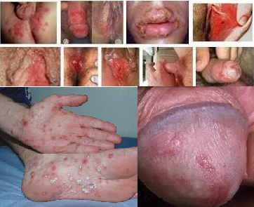
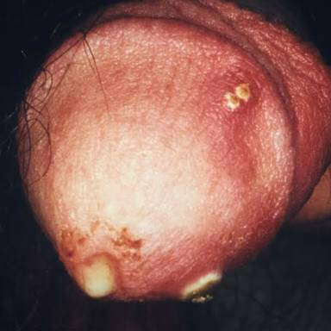
B. Jenis-Jenis Penyakit Menular Seksual Beserta Gejala, Penyebabnya & Cara Penularannya
2. Sifilis/Raja Singa
Tipe : Bakterial (Treponema pallidum)
1. Gonorea/kencing nanah
Tipe : Bakterial (Neisseria gonnorhoeae)

Slide 3

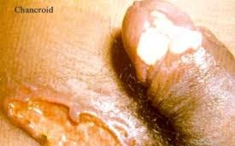
3. Trikonomiasis
Penyebab : Disebabkan oleh protozoa Trichomonas vaginalis.
4. Ulkus Mole (Chancroid)
Tipe : Bakterial (Hemophilus ducreyi)

Slide 4
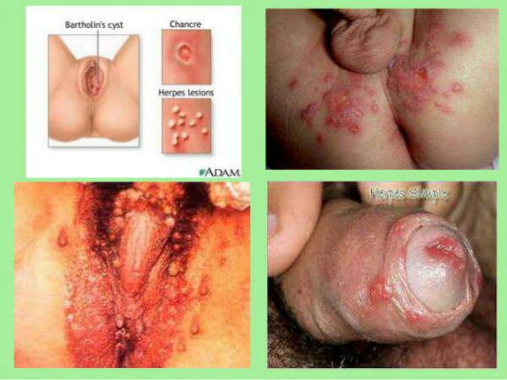
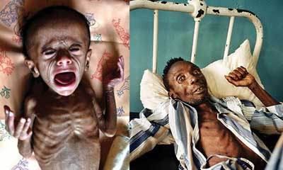
5. Klamidia
Tipe : Bakterial (Chlamydia trachomatis)
6. HIV-AIDS
Tipe : Viral (Human Immunodeficiency Virus)

Slide 5
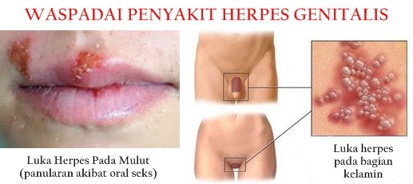
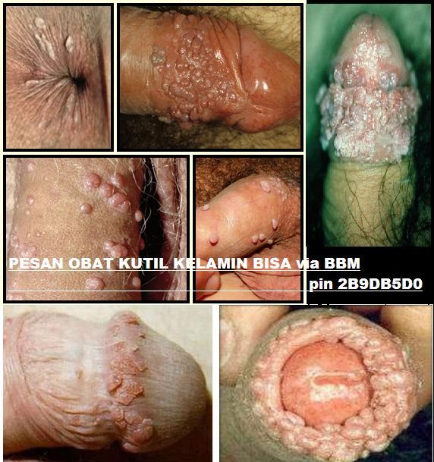
7. Herpes
Tipe : Viral (virus Varicella zoster dan herpes simplex virus )
8. Kutil Genitalis (Kondiloma Akuminata)
Tipe : Viral (Human Papiloma Virus)

Slide 6
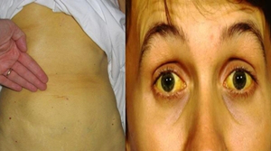
9. Hepatitis B (HBV)
Tipe : Viral

Slide 7
C. Peran Bidan Dalam Pencegahan Dan Penanggulangan PMS
  Bidan sebagai role model memberikan contoh sikap yang baik pada masyarakat
  Memberikan konseling pada masyarakat terutama remaja dan psangan suami istri tentang kesehatan reproduksi.
  Memberikan konseling pada masyarakat tentang penyebab dan akibat PMS
  Bekerja sama dengan tokoh masyarakat dan tokoh agama dalam pelaksanaan penyuluhan pada masyarakat.
  Mewaspadai gejala-gejala dan mendeteksi dini adanya PMS.

Slide 8
THANKYOU
LETS DISCUS

